Slide 1



TRƯỜNG TIỂU HỌC THỊ TRẤN
CHÀO MỪNG QUÝ THẦY CÔ
VỀ DỰ GIỜ THĂM LỚP
Môn Toán lớp 3
Bài 70: Chia số có năm chữ số cho số
có một chữ số (Tiết 2)
GV: Nguyễn Thị Xuân Hương
Lớp 3C5

Slide 3
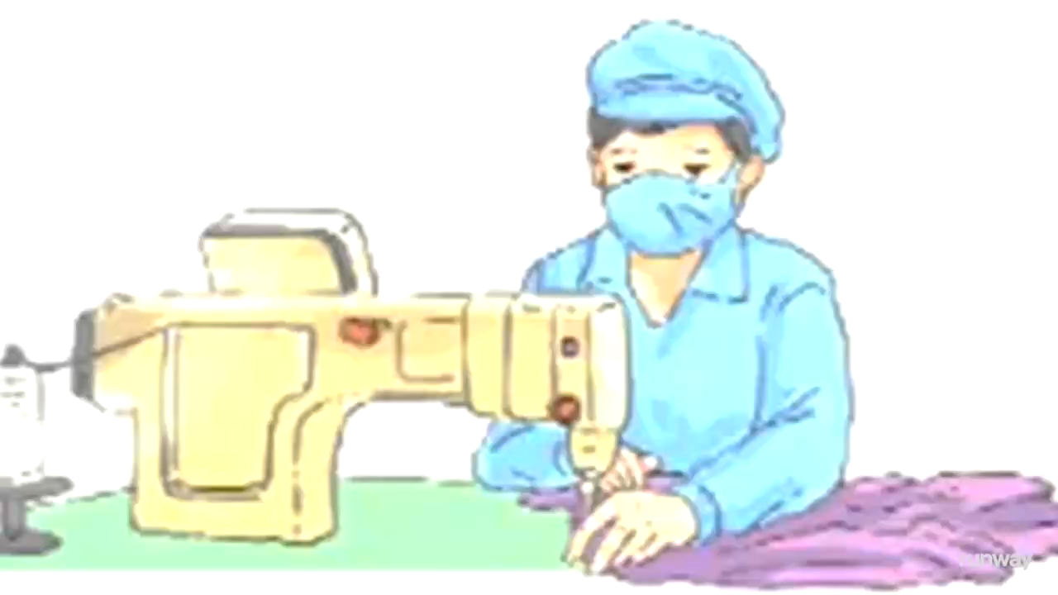

Một xưởng may có 10 450 m vải, người ta dùng số vải đó để may quần áo, mỗi bộ quần áo may hết 3 m vải. Hỏi may được nhiều nhất bao nhiêu bộ quần áo như vậy và còn thừa mấy mét vải?
10 450 : 3 = ?

Slide 4

10 450 : 3 = ?
10 450
3
* 10 chia 3 được 3, viết 3.
4
3
1
4
3
8
3 nhân 3 bằng 9; 10 trừ 9 bằng 1.
2
5
* Hạ 4, được 14; 14 chia 3 được 4, viết 4.
1
0
4 nhân 3 bằng 12; 14 trừ 12 bằng 2.
1
* Hạ 5; được 25; 25 chia 3 được 8, viết 8.
10 450 : 3 = 3 483 (dư 1)
8 nhân 3 bằng 24; 25 trừ 24 bằng 1.
* Hạ 0; được 10; 10 chia 3 được 3, viết 3.
3 nhân 3 bằng 9; 10 trừ 9 bằng 1.

Slide 5
1
a) Tính.
(A)
15 827
5
(B)
26 167
4
0
8
3
1
6
2
1
5
6
5
1
4
3
2
1
6
2
7
0
7
2
3
b) Số?
Phép chia | Số bị chia | Số chia | Thương | Dư
(A) | ? | ? | ? | ?
(B) | ? | ? | ? | ?

Slide 7
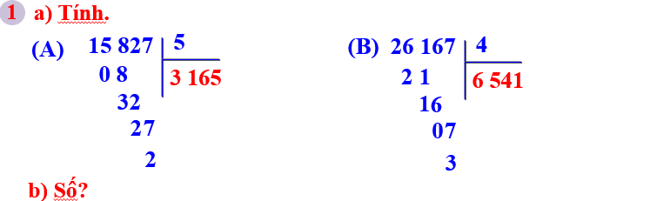
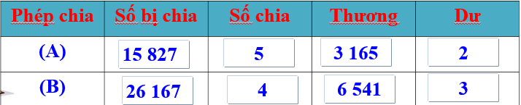

Slide 8
3
Có 10 243 viên thuốc, người ta đóng vào các vỉ, mỗi vỉ 8 viên thuốc.
Hỏi đóng được nhiều nhất bao nhiêu vỉ thuốc và còn thừa ra mấy viên?
Bài giải
Ta có: 10 243 : 8 = 1 280 (dư 3)
Vậy đóng được nhiều nhất 1 280 vỉ thuốc và còn thừa ra 3 viên.
Đáp số: 1 280 vỉ thuốc, thừa 3 viên.

Slide 10

XIN CHÂN THÀNH CẢM ƠN
QUÝ THẦY CÔ GIÁO VÀ CÁC EM

